Slide 1
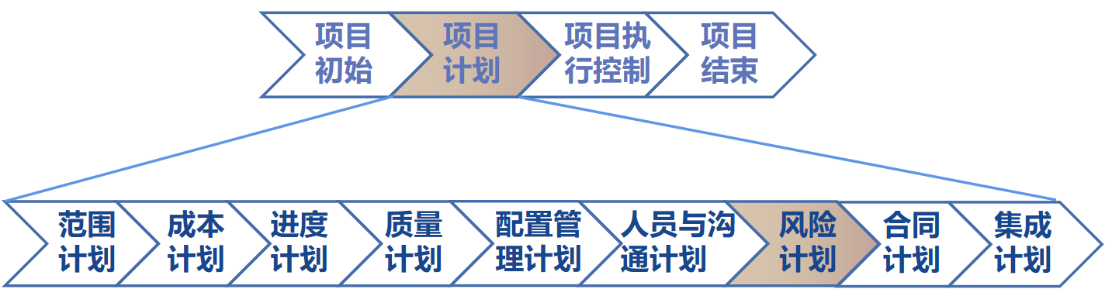
路线图:风险计划

Slide 2
《软件项目管理》
第 二 篇 第 11 章
软件项目风险计划
软 件 学 院 罗 昕
luoxin@sdu.edu.cn

Slide 3
软件项目风险计划 学习要点
一、风险管理概述
二、风险管理
三、案例分析
四、课程实践

Slide 4
风险
风险同人们有目的的活动有关，同未来的活动有关，同人们变化的行为方式有关
风险具有两个基本特征：不确定性和损失
风险的根源在于事物的不确定性，虽然无法避免不确定性，但是可以通过适当的方法对其进行控制与管理

Slide 5
风险
风险是对潜在的、未来可能发生损害的一种度量，如果风险确实发生了，则会对项目产生有害的或者负面的影响。
软件风险是指对软件开发过程及软件产品本身可能造成的伤害或损失。

Slide 6
风险
从范围角度来看，风险类型有：
商业风险、管理风险、人员风险、技术风险、开发环境风险、
客户风险、产品风险、过程风险 等
从预测角度来看，风险类型有：
已知风险、可预测风险、不可预测风险
项目管理者只能对已知风险和可预测风险进行规划，不可预测的风险只能靠企业的能力承担

Slide 7
项目风险的三要素
风险事件
风险三要素
事件概率
事件影响

Slide 8
软件项目风险计划 学习要点
一、风险管理概述
二、风险管理
三、案例分析
四、课程实践
风险管理是在项目进行过程中不断对风险进行识别、评估、制定策略、监控风险的过程

Slide 9
风险管理
风险识别
风险识别的方法 风险识别的结果
风险评估
风险评估的方法 风险评估的结果
风险应对策略
回避风险 转移风险 损失控制 自留风险
风险规划

Slide 10
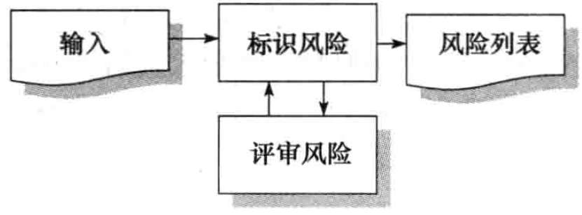
风险管理 - 风险识别
风险识别相当于确定风险三要素中的风险事件
风险识别的输入与输出 输入可能是项目的WBS、工作的陈述、项目相关信息、项目计划假设、历史项目数据、其他项目经验文件、评审报告、公司目标等。风险识别的输出是风险列表。
图- 风险识别过程

Slide 11
风险管理 - 风险识别 - 识别方法
德尔菲（Delphi）方法
又称专家调查法
由项目风险小组选定与该项目有关的领域专家，并与这些适当数量的专家建立直接的联系
通过收取专家意见，然后加以综合整理，再匿名反馈给各位专家，再次征询意见
这样反复，逐步使专家的意见趋向一致，作为最后预测和识别的根据

Slide 12
风险管理 - 风险识别 - 识别方法
头脑风暴法
通过专家会议，激发专家的创造性思维来获取未来信息
通过专家之间的信息交流和相互启发，产生“思维共振”

Slide 13
风险管理 - 风险识别 - 识别方法
情景分析法
情景分析法是根据项目发展趋势的多样性，通过对系统内外相关问题的系统分析，设计出多种可能的未来前景，然后用类似于撰写电影剧本的手法，对系统发展态势做出自始至终的情景和画面的描述
当一个项目持续的时间较长时，往往要考虑各种技术、经济和社会因素的影响，对这种项目进行风险预测和识别，就可用情景分析法来预测和识别其关键风险因素及其影响程度。

Slide 14
风险管理 - 风险识别 - 识别方法
风险条目检查表
是最常用也是比较简单的风险识别方法，它是利用一组提问来帮助管理者了解项目在各方面有哪些风险。
在风险条目检查表中，列出了所有可能的与每一个风险因素有关的提问，使得风险管理者集中来识别常见的、已知的和可预测的风险(如产品规模风险、依赖性风险、需求风险、管理风险及技术风险等)。

Slide 15
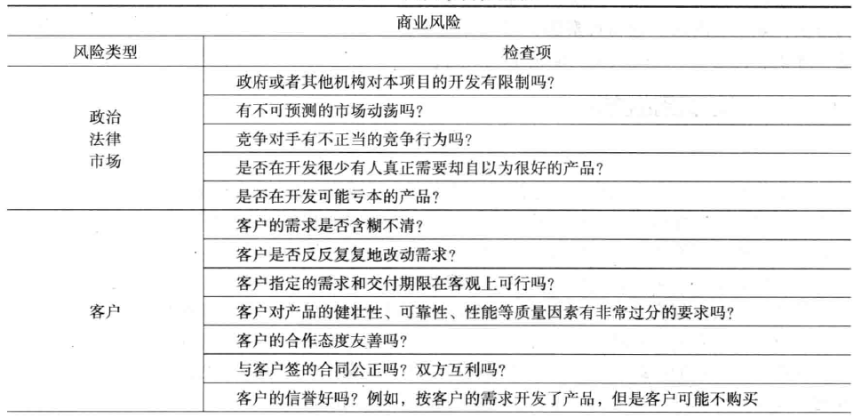
风险管理 - 风险识别 - 识别方法
风险条目检查表 - 例子

Slide 16
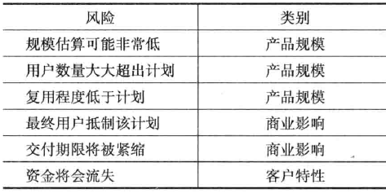
风险管理 - 风险识别 - 识别结果
如：
规模估算可能非常低
用户数量大大超出计划
复用程度低于计划
最终用户抵制该计划
也可以是一个风险识别列表
风险+风险分类

Slide 17
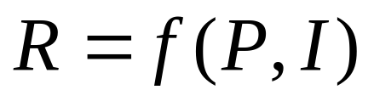
风险管理 - 风险评估
风险评估 是 对风险影响力进行衡量的活动
对识别出的风险做进一步分析，对风险发生的概率进行估计和评价，对风险后果的严重程度进行估计和评价，对风险影响范围进行估计和评价，以及对于风险发生时间进行估计和评价
（风险三要素）衡量风险R发生概率P和风险对项目的影响程度I

Slide 18
风险管理 - 风险评估方法 - 定性风险评估
包括历史资料法、概率分布法、风险后果估计法等方法
风险概率度量：
极高、高、中、低、极低
不可能、不一定、可能、极可能
风险后果影响度：
极高、高、中、低、极低
灾难、严重、轻微、可忽略

Slide 19
风险管理 - 风险评估方法 - 定量风险评估
包括访谈、盈亏平衡分析、决策树分析、模拟法等方法
访谈：邀请有与本项目类似项目经验的专家做度量
盈亏平衡分析：确定项目的盈亏平衡点
模拟法：运用概率论及数理统计方法

Slide 20
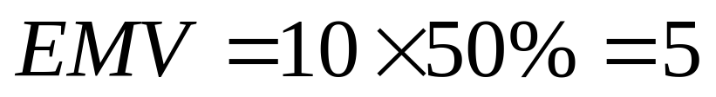
风险管理 - 风险评估方法 - 定量风险评估
决策树分析：
是一种图表分析方法
提供项目所有可供选择的行动方案，行动方案之间的关系，行动方案的后果及发生的概率
为项目经理提供选择一个最佳的方案的依据
采用损益期望值（Expected Monetary Value, EMV）作为一种计算值，根据风险发生的概率计算
例如：某行动方案的成功的概率是50%，收益是10，

Slide 21
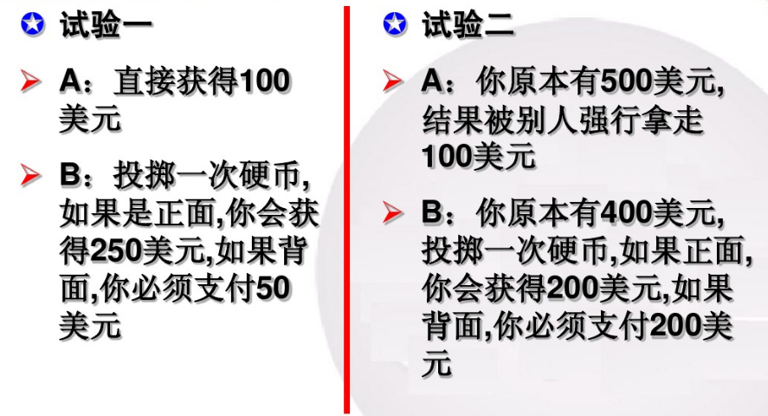
风险管理 - 风险评估方法 - 定量风险评估
决策树分析：

Slide 22
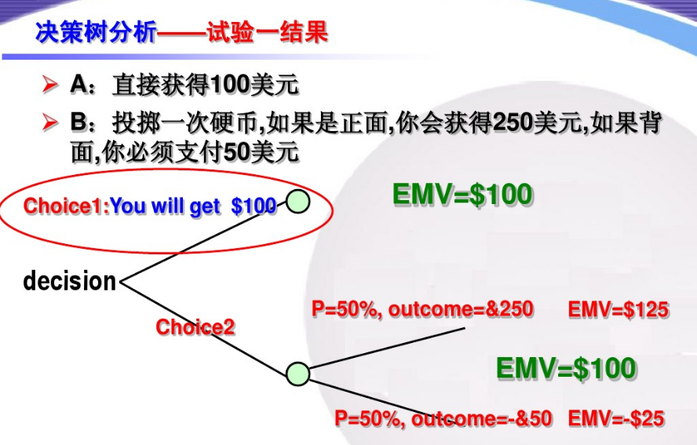
风险管理 - 风险评估方法 - 定量风险评估
决策树分析

Slide 23
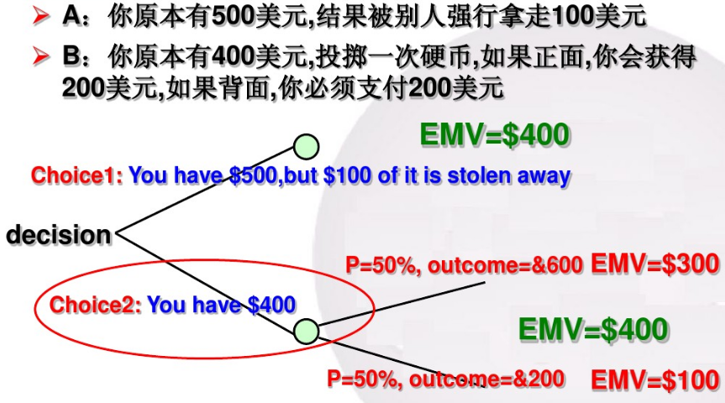
风险管理 - 风险评估方法 - 定量风险评估
决策树分析

Slide 24
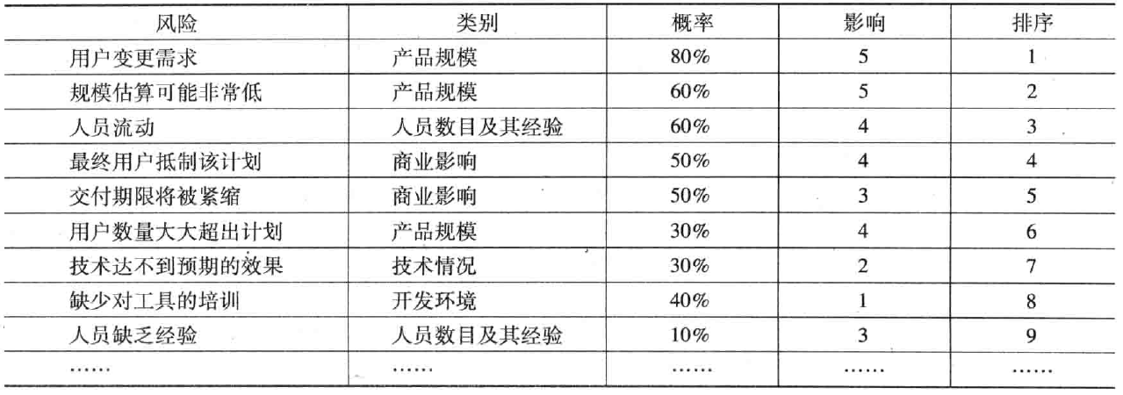
风险管理 - 风险评估结果
表 - 风险分析结果

Slide 25
风险管理 - 风险应对策略
主要策略包括 回避风险、转移风险、损失控制及自留风险
回避风险：又称为替代战略。找出发生风险事件的原因，尽可能地规避可能发生的风险，对于会导致风险的方案主动放弃或者拒绝使用
转移风险：为避免承担风险损失，有意识地将损失或与损失有关的财务后果转嫁给另外的单位或者个人承担。

Slide 26
风险管理 - 风险应对策略
损失控制：风险发生前，尽可能地减少风险事件发生的概率；风险发生后，减少损失程度
  损失预防 - 风险发生前
  损失抑制 - 风险发生时或发生后
自留风险：又称为承担风险，由项目组织自己承担风险事件所导致损失

Slide 27
风险管理 - 风险规划
风险规划是针对风险分析的结果，为提高实现项目目标的机会，降低风险的负面影响而制定风险应对策略和措施的过程
即通过一系列的行动和策略来对付、减少以至于消灭风险事件
风险规划的输出是项目风险计划（风险管理方案）

Slide 28
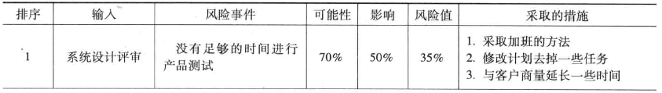
风险管理 - 风险规划
项目风险计划应包括项目风险的来源、类型、项目风险发生的可能时间及范围、项目风险事件带来的损失、以及项目风险可能影响的范围等。
风险计划示例

Slide 29
软件项目风险计划 学习要点
一、风险管理概述
二、风险管理
三、案例分析
四、课程实践

Slide 30
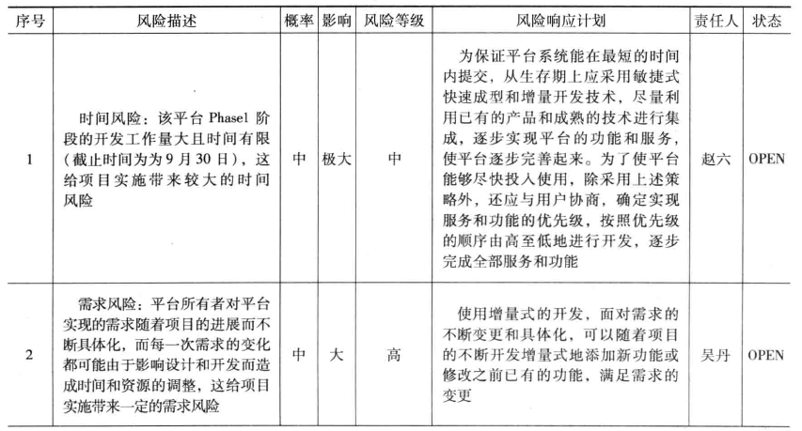
“医疗信息商务平台” 风险计划案例分析

Slide 31
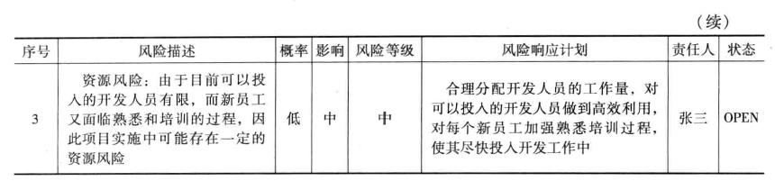
“医疗信息商务平台” 风险计划案例分析

Slide 32
软件项目风险计划 学习要点
一、风险管理概述
二、风险管理
三、案例分析
四、课程实践

Slide 33
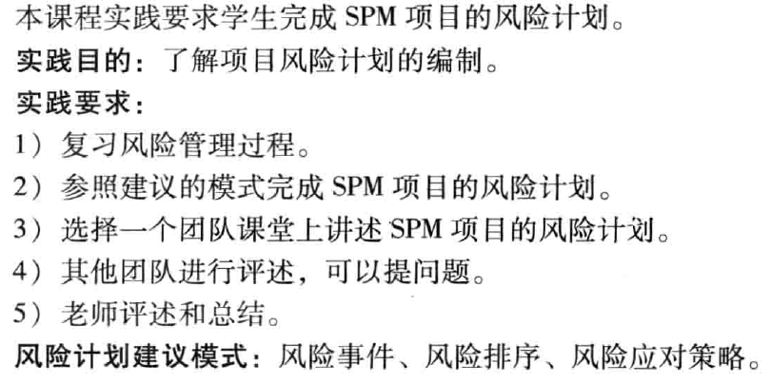
课程实践十一：项目风险计划

Slide 34
小结
风险管理概述
风险、软件风险、风险三要素、风险类型
风险管理
风险识别 风险识别的方法 风险识别的结果
风险评估 风险评估的方法 风险评估的结果
风险应对策略 回避风险 转移风险 损失控制 自留风险
风险规划 项目风险计划

Slide 35
感谢各位同学！

